Slide 1
Árvizek gyakorisága, erőssége, okozott kár - hazai vonatkozások

Slide 2
Az árvíz egy folyóvíz vízszintjének olyan mértékű emelkedése, amikor az medréből kilép. Az árvíz nem jelent feltétlenül katasztrófahelyzetet.

Slide 3
Árvizek három nagy csoportja:
jégtorlódásból adódó jeges árvíz (például az 1838-as pesti ár),
az egyszerre olvadó hótömegből keletkező tavaszi árvíz (ez okozott a Duna felső szakaszán 150 éve nem látott vízszintet 2006 márciusában)
nagy tavaszi, vagy nyári esőzésekből keletkező zöldár

Slide 4
Magyarország jelentősebb árvizei
1838-ös dunai jegesár
1879-es tiszai árvíz
1999-es árvíz
2013-as dunai árvíz

Slide 5
IPCC
(Intergovernmental Panel on Climate Change)
A kutatók arra az eredményre jutottak, hogy Dél-Ázsiában, az Indiai-félszigeten, Kelet-Afrikában és az Andok északi részén megnő az áradások gyakorisága. Ugyanakkor a vizsgált időszakban az árvizek gyakorisága csökkenhet észak és kelet-Európában, Kis-Ázsiában, Közép-Ázsiában, Észak-Amerika középső részén és Dél-Amerika déli részén. Arra következtettek, hogy az áradási kockázat a veszélyeztetett lakosság számában kifejezve, függ attól, hogy mennyivel emelkedett a hőmérséklet. Például +2 C fokos hőmérsékletváltozás esetén 27 millió embert veszélyeztethetnek a gyakoribb áradások. 4 C fokos melegedésnél ez a szám 62 millióra, míg 6 C fokos változás esetén több mint 93 millióra emelkedhet.
Yukiko Hirabayashi
Nature Climate Change
június 9

Slide 6
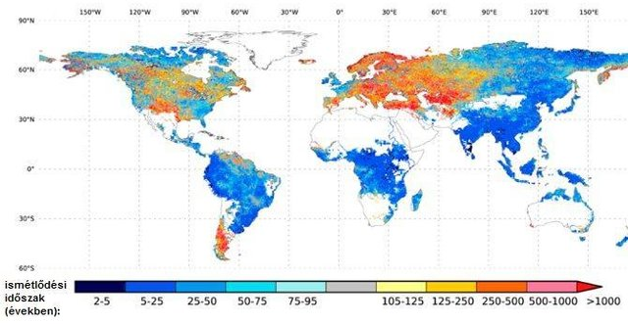

Slide 7
Társadalmi hatása
Az ivóvíz fertőzöttsége,különféle betegségek melegágya tífusz,kolera vérhas, A és C típusú májgyulladás.
Szennyvízzel való közvetlen érintkezés.
Elhullott állatok tetemeinek folyamatosan vízzel való érintkezése, ami belekerül a talajvízbe, ivóvízbe.
Rovarok által terjesztett betegségek.

Slide 8
Anyagi károk
Lakóépületek, termőföldek, közúthálózat rongálódása, hajléktalanná váló lakosok segítése, vízbetörés ellenni védekezés, műemlék jellegű épületek elpusztulása.
3,2 milliárd okozott kár a 2013-as Dunai árvíznél.

Slide 9
Természeti károk
Ökoszisztéma sérülése
mezőgazdasági területek termőképtelenné válása ideiglenesen
belvizek miatti szikesedés
túl magas talajvízszint

Slide 10
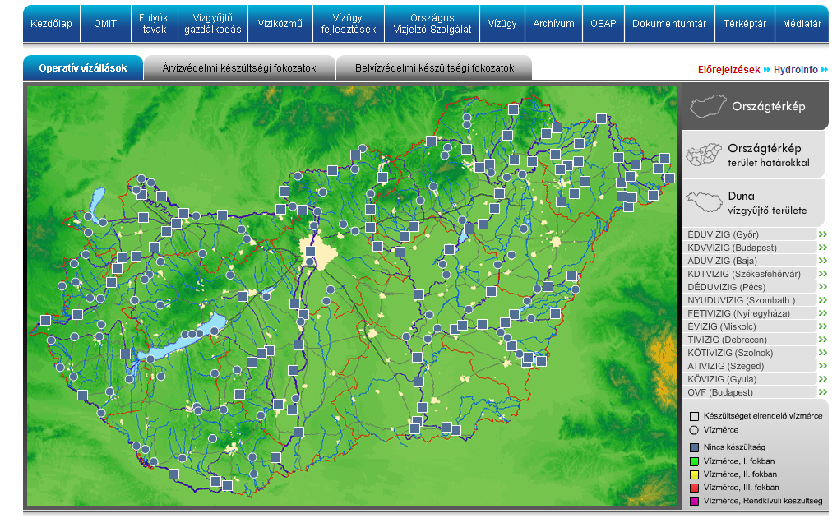
Vízállás figyelő

Slide 11
Források:
http://www.arviz.hu/
http://hu.wikipedia.org/wiki/1838-as_pesti_%C3%A1rv%C3%ADz
http://www.zoldmuzeum.hu/a-termeszet-ereje-tiszai-arvizek
http://index.hu/tudomany/tortenelem/2013/06/03/pusztito_arvizek_is_voltak_magyarorszagon/
http://444.hu/2013/06/04/igy-tetozik-a-duna-a-heten-2/
http://hvg.hu/itthon/20130226_Arvizek_Magyarorszagon
http://met.hu/ismeret-tar/meteorologiai_hirek/index.php?id=715&hir=Az_arvizek_gyakorisaganak_valtozasai_a_jovoben
http://www.vizugy.hu/index.php
http://tudasbazis.sulinet.hu/hu/termeszettudomanyok/termeszetismeret/ember-a-termeszetben-5-osztaly/termeszeti-katasztrofak-es-tarsadalmi-hatasaik/arvizek-tarsadalmi-hatasai

Slide 12
Köszönöm a figyelmet!

